Slide 1



Aplicativo web para la gestión de libro digitales
en la Universidad Popular del Cesar
Alumnos:
Docente:
Maribel Romero
Bryan Acuña – Johan Ramírez

Slide 2
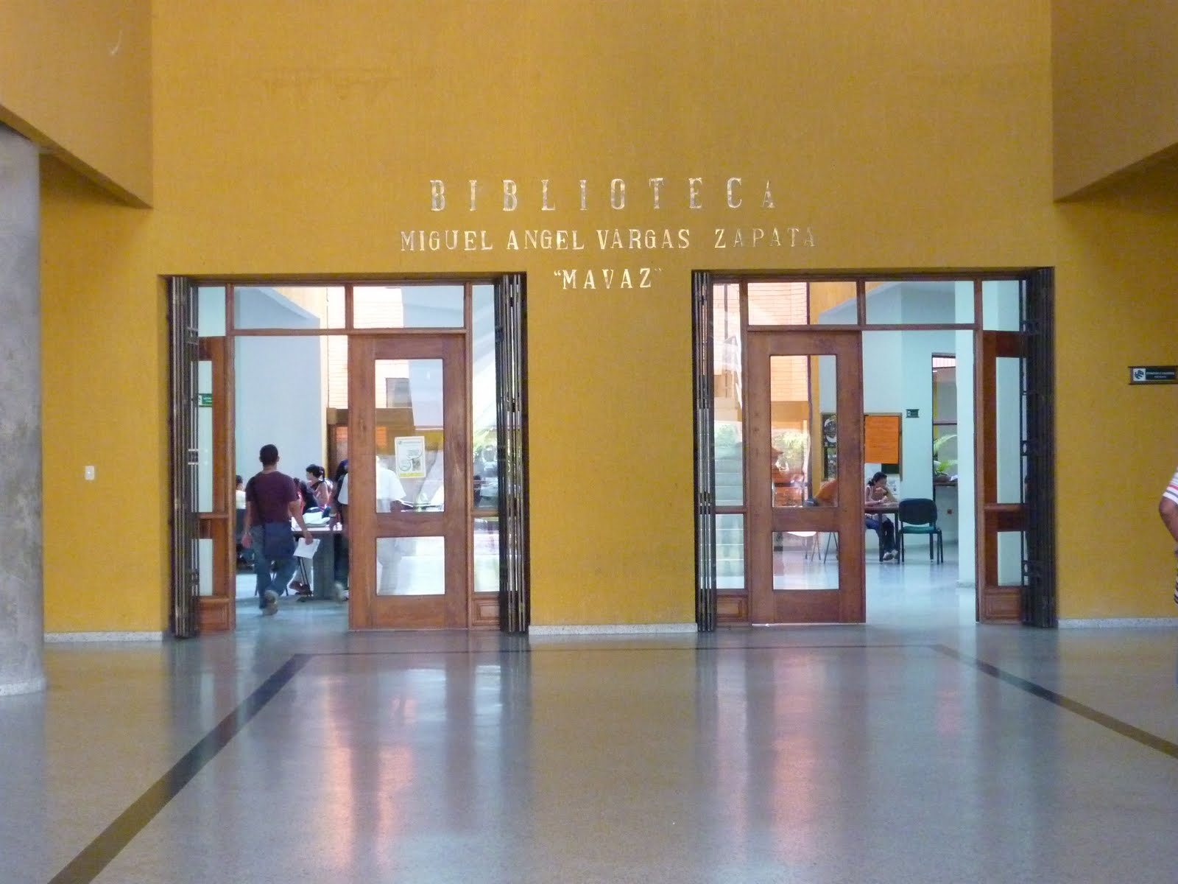
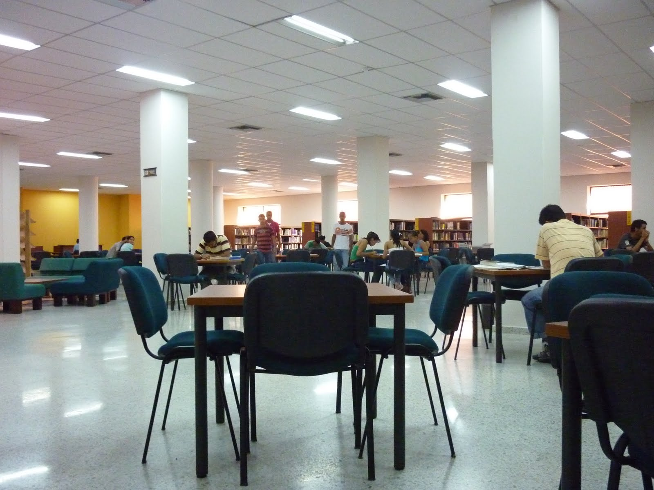
Repositorio de libros digitales
El software Repositorio de libros digitales fue diseñado, para optimizar el proceso de consulta, lectura o de descargar de libros por los estudiantes de la Universidad Popular del Cesar de todas las carreras.
Para la realización de este software fue necesario conocer cada detalle y funcionamiento de la biblioteca, pero también las necesidades de los estudiantes que día a día hacen uso de este lugar, para realizar sus ensayos, trabajos, etc. A través de las investigaciones realizadas dentro de ella.

Slide 3

Estas pruebas de software se encargan de revisar el
comportamiento del programa en un grupo de casos de prueba,
que se seleccionan en contra de su comportamiento esperado.
Etapa de pruebas :
Objetivo de las pruebas
Encontrar la mayor cantidad de fallos posibles en el software.
Definir los datos validos e inválidos para realizar las pruebas.
Evaluar los resultados y realizar un análisis de calidad del aplicativo según los fallos encontrados.
Realizar casos de prueba aplicando diferentes técnicas para detectar fallos en el software

Slide 4




Casos de prueba
del software
Ejecución de pruebas
Unitarias
Para la ejecución de estas pruebas, el framework
Angular trae integrado su aparto de pruebas unitarias, por cada modulo o componente que se va creando en el proyecto principal tiene su espacio para la realización de pruebas
Para este tipo de pruebas se evalúa que los datos que llegan de una aplicación cliente coincidan con los que el servidor o el lenguaje espera

Slide 5
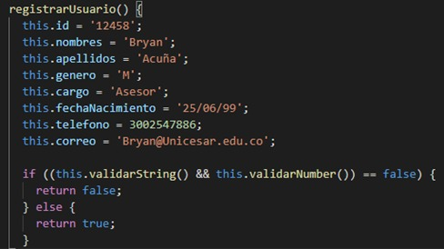
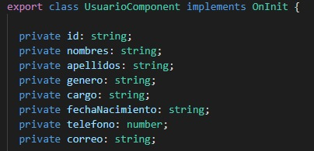
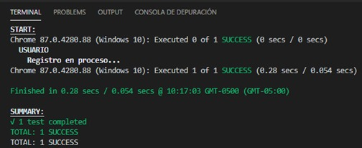
PRUEBA DEL MODULO REGISTRAR USUARIO
En esta parte evaluamos que la información que llega desde la aplicación para registrar el usuario, coincida con lo que espera el servidor para ser agregado.

Slide 6
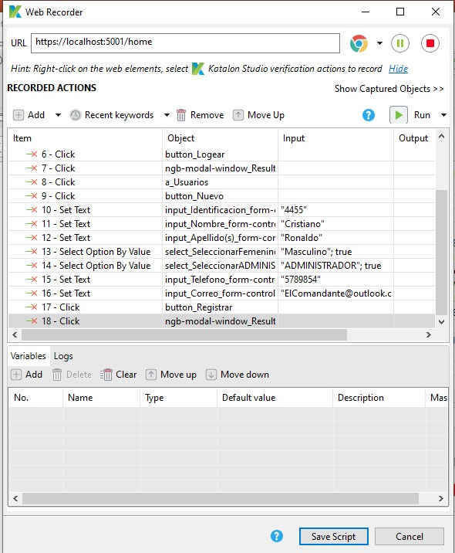
EJECUCIÓN DE PRUEBAS
DE INTEGRACION
A través de estas pruebas integrales o pruebas de integración nos damos cuenta si los componentes individuales funcionan juntos correctamente probándolos en grupo, pero primero se tuvieron haber aprobado las pruebas unitarias.

Slide 7
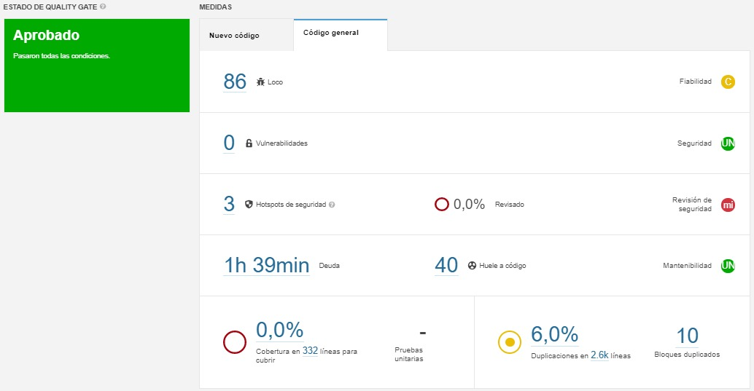
CALIDAD DE SOFTWARE
Según los estándares que presenta del modelo ISO 25000, se utilizó como herramienta para verificar la calidad del producto software el aplicativo Sonarqube 6.7.7 + JDK 8, el cual sirve para examinar de manera precisa las posibles vulnerabilidades y fallos que tenga el software, facilitándonos los resultados de las medidas del producto

Slide 8
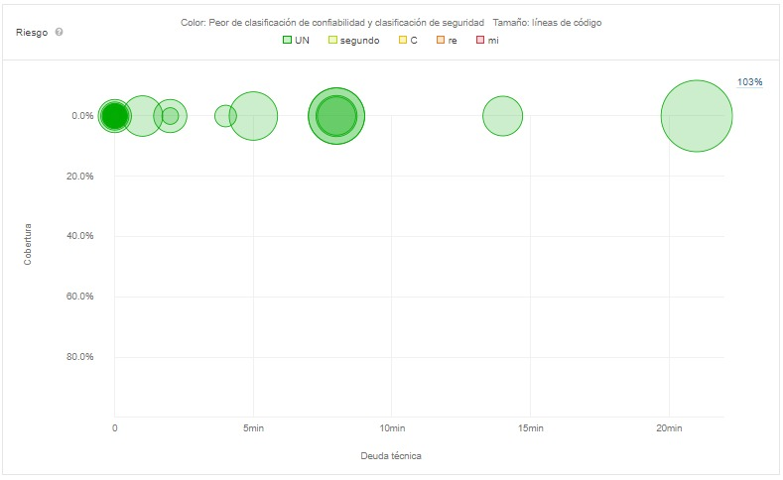
GRAFICAS DE MEDIDAS

Slide 9


